Slide 1


PROYECTO FIN DE GRADO
Taller I10. Prevención de Riesgos Laborales
‘’TRABAJOS VERTICALES’’
Alumno: Castillo Rodilla, Juan Bta.
Tutor: Bolufer Catalá, Eduardo.
Curso: 2010-2011.

Slide 2
TRABAJOS VERTICALES
1.- Definición:
Se denominan trabajos verticales a las técnicas de acceso y de posicionamiento mediante cuerdas, anclajes y aparatos o elementos de profesión, junto con sistemas anticaídas y otros accesorios específicos para poder acceder y realizar un determinado trabajo a cierta altura.
2.- Aplicaciones:
Reparaciones y mantenimiento en edificios.
Rehabilitación de fachadas.
Limpieza de grandes ventanales en edificios.
Instalaciones de carteles publicitarios.

Slide 3
3.- Ventajas frente al método tradicional:
Facilidad y rapidez de la instalación.
  La instalación de tendido de trabajo es rápido.
Economía para el cliente.
  No hay que montar andamios, economizando el coste al cliente.
Poco molesto.
  No provoca desvíos de viandantes de forma continuada.
Especializado.
  Los operarios que intervienen en los trabajos verticales tienen formación específica.
Integra la prevención.
  El propio equipo de trabajo incorpora las herramientas para la prevención.

Slide 4
4.- Procedimiento de trabajo.
4.1.- Fase previa: Vista general del trabajo a realizar.
- Aspectos Preventivos:
    Definir las vías de acceso y evacuación.
    Identificar servicios afectados.
    Análisis de afecciones a terceros.
    Identificar los riesgos.
    Formación de trabajadores.
- Aspectos Administrativos:
Emplazamiento de la obra.
Alcance de los trabajos.
Cálculo del plazo de ejecución.
Coordinación de la obra.
Alta de los servicios.

Slide 5
- Medios técnicos y materiales:
  Previsión de los medios materiales.
  Previsión de las medidas preventivas y correctoras.
4.2.- Fase Inicial: Gestiones antes de empezar los trabajos.
- Aspectos Preventivos:
Designar encargado.
Designar Recurso Preventivo.
Designar a los trabajadores.
Evaluación de los riesgos.
Información de los riesgos.
Comprobar estado de las vías de acceso y evacuación.
Vallado y señalización.
Reuniones de coordinación empresarial.

Slide 6
Aspectos Administrativos:
Licencias, permisos.
Planificación detallada.
Datos del promotor, Dirección Facultativa, etc…
Datos resto de empresas intervinientes.
Comprobar cualificación y formación del personal.
Comprobación de la documentación entregada.
- Medios Técnicos y materiales:
Dotación de equipos y protecciones individuales, colectivas y a terceros.
Estado y documentación de las maquinas.

Slide 7
4.3.- Fase Ejecución: Momento en el que se realizan las actividades.
- Aspectos Preventivos:
Análisis de la morfología y estructura del lugar.
Supervisión por parte del Recurso Preventivo.
Concienciación del trabajador.
Instalación de los sistemas de sujeción o instalaciones de cabecera.
Instalaciones de protecciones colectivas y a terceros.
Control del estado de limpieza del lugar de trabajo.
Control de las medidas de emergencia.

Slide 8
- Aspectos Administrativos:
- Verificar trabajos a realizar y aclarar dudas.
- Medios Técnicos y materiales:
Comprobar el estado de los suministros y servicios.
Comprobar que se tienen todos los equipos necesarios.
Comprobar estado de equipos de trabajo.
4.4. Fase Final: Terminación de la obra.
- Aspectos Preventivos:
- Retirada de las protecciones colectivas y a terceros.
- Aspectos Administrativos:
Inspección Final de obra.
Documentación Final de obra.

Slide 9
- Medios Técnicos y materiales.
Trabajos finales de orden y limpieza.
Retirada de materiales peligrosos.
Recogida y almacenamiento de equipos.
Se procede a la instalación de los equipos de trabajo.

Slide 10
5.- Técnicas de instalación de tendidos de trabajo y seguridad.
5.1.- Instalación de cabecera.
Nexos de unión entre el lugar de trabajo y el equipo de acceso.
Instalación de Cabecera
Anclajes estructurales
Anclajes instalados
Anclajes mecánicos
Anclajes químicos
Nudos
Conectores
Nudos de anclaje
Nudos de unión

Slide 11
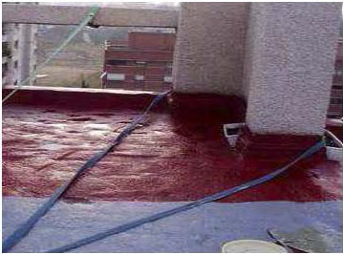
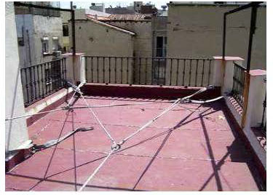
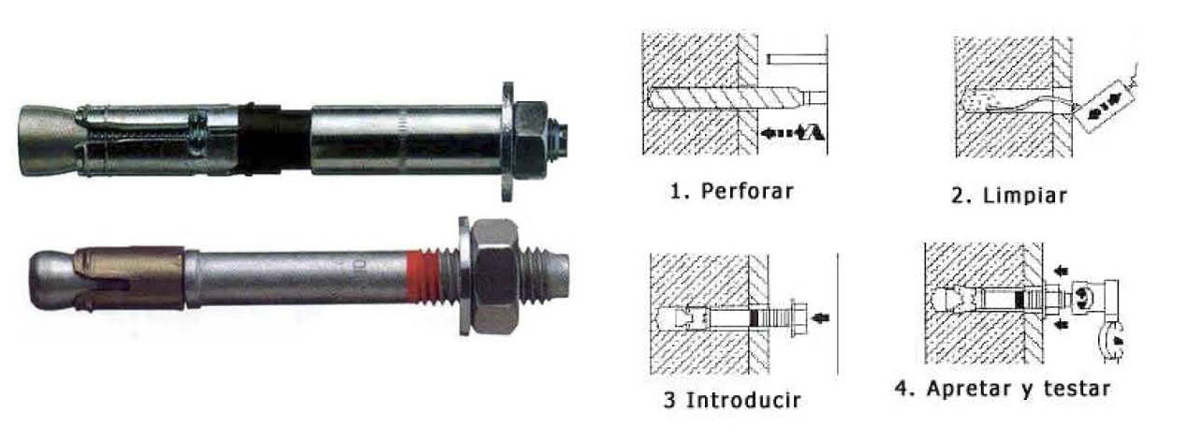
5.1.1.- Anclajes estructurales.
Son aquellos puntos que ofrece la propia estructura. Cajas de ascensor, chimeneas, etc…
5.1.2.- Anclajes instalados.
5.1.2.1.- Anclaje mecánico: Uso en hormigón en masa, hormigón armado y piedra compacta.

Slide 12
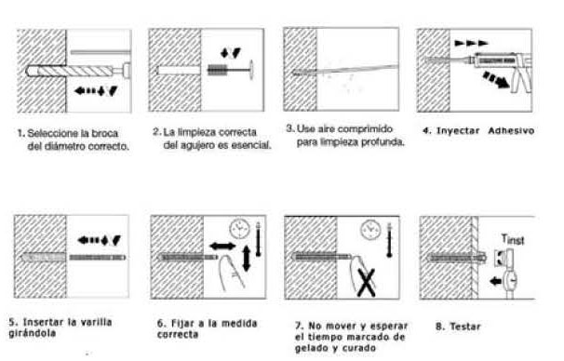
5.1.2.2.- Anclaje químico: Uso en materiales poco compactos; ladrillos cerámicos huecos y macizos.

Slide 13
5.1.3.- Nudos.
Fundamentales para las instalaciones de los tendidos de trabajo.
Características de los nudos:
Constituyen el punto más débil de la cuerda. Entre 30-60%.
Debe de estar adaptado al uso que se le va dar.
Ser resistente y seguro.
Ser fácil de realizar.
Que resulte fácil verificar su realización.
Se pueda deshacer fácilmente.

Slide 14
5.1.4.- Conectores - Mosquetones.
Son fundamentales para realizar las instalaciones de los tendidos de trabajo.
- Simétricos
- Normal
- Pera
Parte superior muy sobredimensionada.
Adecuados montaje de instalaciones.
Adecuado para poleas.
Pequeño.
Ligero.
Parte superior sobredimensionada.
Mejor agarre con la mano.
IMPORTANTE: No utilizar los denominados MAILLONES.

Slide 15
5.2.- Instalación de la vertical.
Instalación de las cuerdas de trabajo y seguridad.
6.- Técnicas de progresión.
Técnicas de progresión
Vertical
Descenso
Ascenso
Horizontal
Suspendido en cuerdas o cables
Especiales
Técnicas de evacuación
Cambios de dirección
Paso de obstáculos
Sobre estructura

Slide 16
7.- Equipos de trabajo.
- Arnés.
- Descendedor.
- Conectores – Mosquetones.
- Dispositivo anticaídas.
- Elemento de amarre.
- Bloqueadores.
- Absorbedor de energía.
- Cuerda.
- Casco.
- Silla de trabajo.
- Protectores de cuerda.

Slide 17
8.- Formación de los trabajadores.
- NIVEL OF BASIC.
- NIVEL OF II.
- NIVEL OF III.
Técnico sin experiencia previa.
Trabajos limitados.
Supervisión de un técnico nivel superior.
Técnica con experiencia.
Todo tipo de trabajos verticales.
Supervisión de un técnico superior.
- Técnico supervisor con plena responsabilidad.
Formación:
35 horas
28 horas
21 horas
Experiencia:
600 horas / 6 meses Nivel OF BASIC
600 horas / 6 meses Nivel OF II
Ninguna

Slide 18
9.- Requisitos de los trabajadores verticales.
- Ser mayores de edad.
- Alta en la Seguridad Social.
- Haber pasado examen médico para Trabajos Verticales.
- Demostrar madurez intelectual.
10.- Agradecimientos.
- D. Javier Herrero López.
Técnico en trabajos verticales.
- D. Eduardo Bolufer Catalá.
Tutor del taller.

Slide 19
F I N

